Slide 1
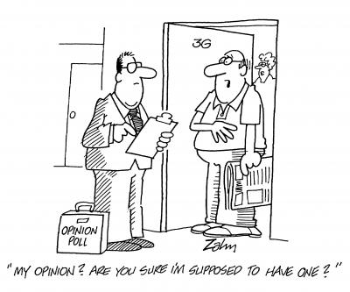
자료의 종류와 탐색적 조사
Keywords :
  1차 자료,
  2차 자료
  설문지법,
  서베이,
  의사소통법,
  관찰법

Slide 2
문제의 발생과 인식
Problem Definition
Marketing Research
Process
마케팅조사계획 수립
Creating Research Design
자료수집
방법 결정
자료의 수집
Collect Data
자료분석
Analyze Data
보고서 작성

Slide 3
자료의 원천(source)
1차자료
2차자료
의사소통법
관찰법
기업내부자료
기업외부자료
서베이
면접법
투사법
POS
고객데이터베이스
연구간행물
상업용자료
대인조사
전화조사
우편조사
인터넷조사
심층면접
표적집단조사
설문지법

Slide 4
2차 자료의 개요
조사목적에 도움을 주는 기존의 모든 자료
  신속하게 얻을 수 있다, 비용이 저렴하다
  예비조사로 이용
  현조사의 목적 및 시기에 부합하지 않을 수 있음
  오류가 개입(시의성, 대상 등)
  2차 자료 활용 후 1차 자료 수집
기업내부자료
  고객DB, POS, 거래내역, 결제정보, 개인정보
기업외부자료
  상업용자료, 연구/정부/단체 간행물

Slide 5
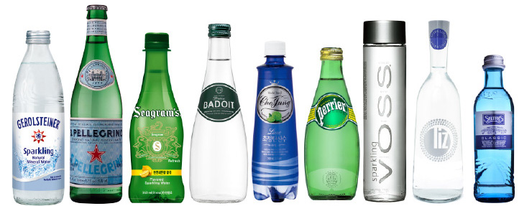
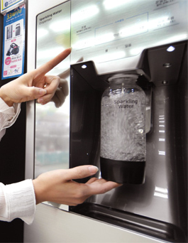
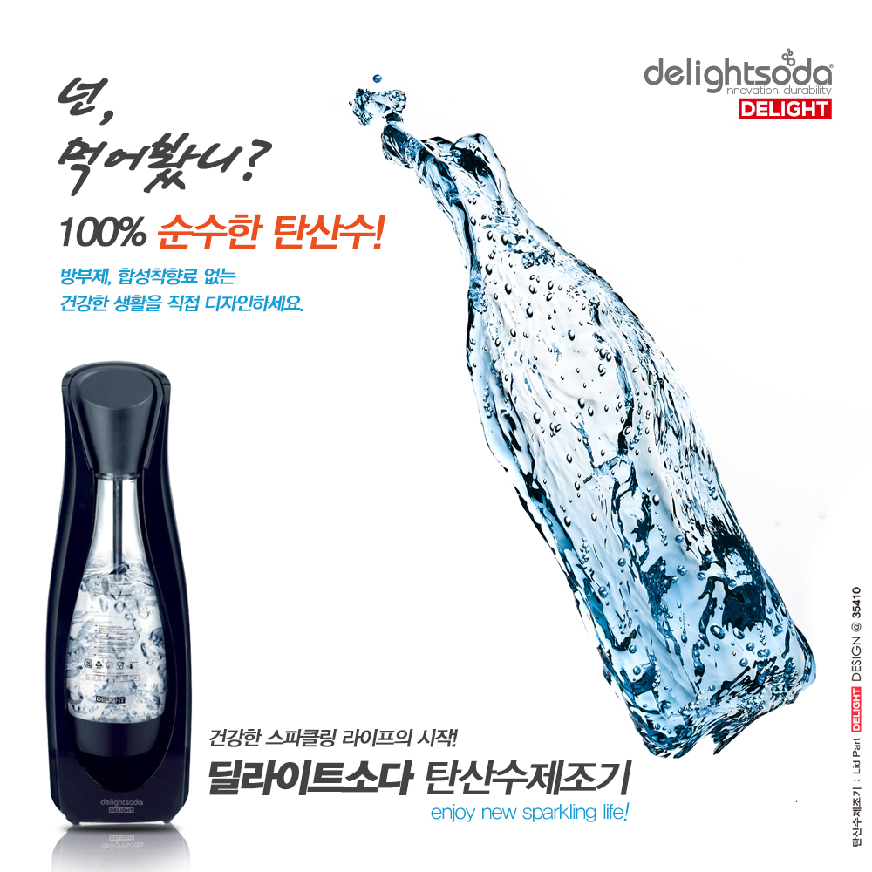

2차 자료 조사의 예
[
]

Slide 6
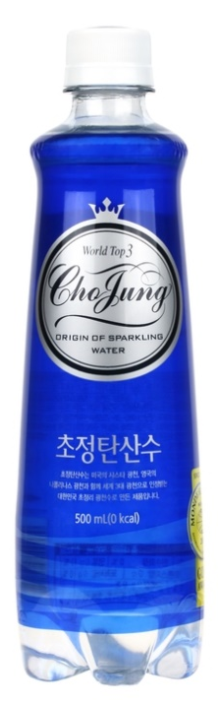
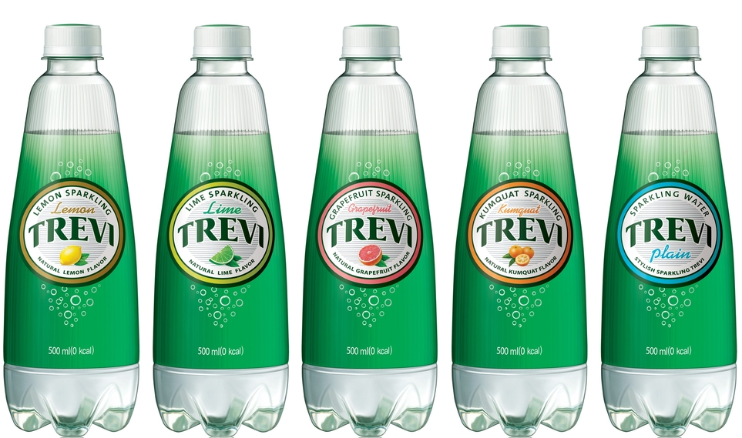
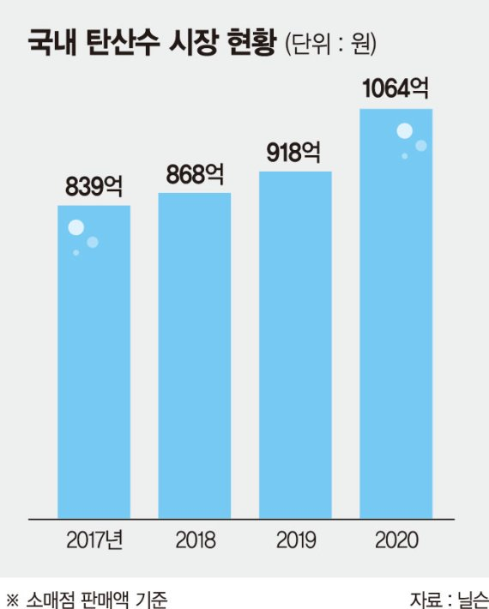
탄산수 시장의 2차 자료 수집
국내 탄산수 시장 5년만에 29% 성장…"저칼로리 트렌드 영향“
23일 한국농수산식품유통공사(aT) 식품산업통계정보가 시장조사기관 유로모니터를 인용한 자료에 따르면 국내 탄산수 판매량은 2015년 1천890만ℓ에서 2020년 2천430만ℓ로 28.6% 증가했다..
지난해 브랜드별 시장점유율을 보면 일화 초정탄산수가 30.9%로 1위를 차지했고, 롯데칠성 트레비(29.9%)가 1%포인트 차이로 2위에 올랐다.
그 뒤를 웅진 빅토리아(10.3%), 코카콜라 씨그램(7.9%), 네슬레 페리에(2.1%) 등이 이었다.
유통채널별 판매량은 대형마트(27.8%), 온라인 채널(23.8%), 편의점(22.5%) 등의 순이었다.
이중 온라인 채널 비중은 2019년보다 7.0%포인트 커졌다.
aT는 "저칼로리 트렌드의 영향으로 탄산수로 눈길을 돌리는 소비자가 증가하고 있다"며 "과거에는 주로 마트와 편의점을 통해 유통됐지만, 온라인 비중이 급격하게 증가했다"고 설명했다. /연합뉴스

Slide 7
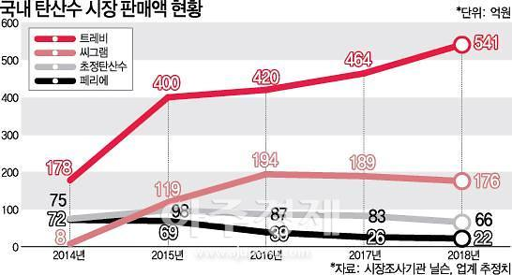
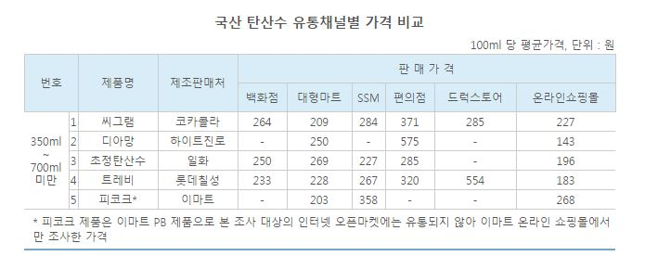
롯데칠성음료는 유로모니터 데이터를 신뢰할 수 없다며 반박했다. 롯데칠성음료는 반박 근거로 닐슨코리아의 데이터를 제시했다. 닐슨코리아 기반의 탄산수 시장 매출규모는 지난해 909억원으로 전년(831억원) 대비 9.3% 늘어났다. 이 중 트레비가 63.3%를 차지하고 있고 코카콜라의 씨그램이 24.1%, 초정탄산수가 4.7%를 차지하고 있다.
닐슨코리아와 유로모니터의 집계가 완전히 엇갈린 것이다. 다만 닐슨코리아의 경우 온라인 판매 채널을 집계하지 않는 오프라인 시장 기준이다.

Slide 8
1차 자료
개요
  조사자가 현재 수행 중인 조사목적을 달성하기 위해 직접 수집한 자료
수집방법
  의사소통에 의한 방법
    설문지, 서베이 (체계적, 공개)
      대인, 전화, 우편, 인터넷
    면접법 (비체계적, 공개)
      심층면접, 표적면접
    투사법 (비공개)
      단어연상법, 그림묘사법, 문장완성법, 만화완성법
  관찰에 의한 방법
    측정, 관찰

Slide 9
의사소통수단에 따른 장단점
 | 장점 | 단점
대인면접법 | 상세한 내용 질문 가능 다양한 정보의 취득 | 비용과 시간이 많이 듬 조사외적 요인들로 오류 개입 가능
전화면접법 | 시간과 비용이 적음 필요한 정보 취득 전화번호부에서 표본추출 오류개입 적음 | 조사양의 제한 표본확인이 어려움
우편면접법 인터넷조사법 | 비용저렴 묻기 힘든 내용조사 | 회수율이 낮음 표본의 편중

Slide 10
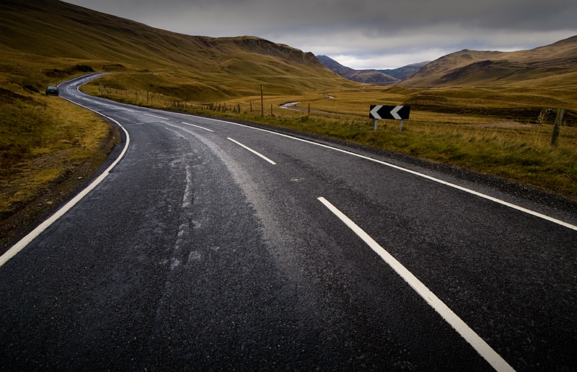

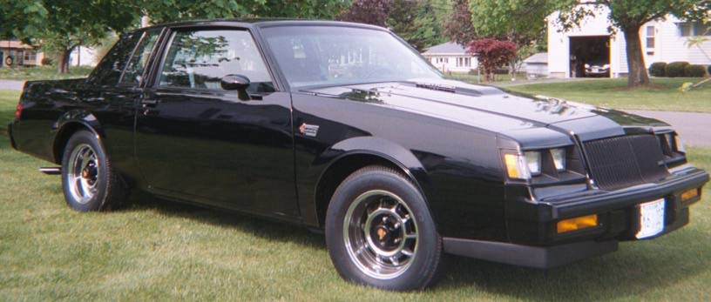
면접법 -FGI의 시초
GM자동차의 뷰익사
  2-door 6인승 Regal 모형 개발
  전국에 20개 표적집단에 대한 조사
  넓은 뒷자석, 높은 연비, 가속(11초에 100km/hr)을 원함
  큰 범퍼, 경사진 후드를 싫어함
  4디스크 브레이크, 독립서스펜션 선호
FGI 참가자들이 뷰익과 모양과 이미지가 유사한
모형으로 같은 회사의
Oldsmobile 모델을 꼽음
차별화가 필요
뷰익의 재포지셔닝(안락하고 럭셔리 브랜드)

Slide 11

Focus Group Interview의 특징
사전조사용!!!
메인 조사가 아님
다양한 계층이 아닌 동질적 집단
비구조적인 방법
사회자가 중요

Slide 12
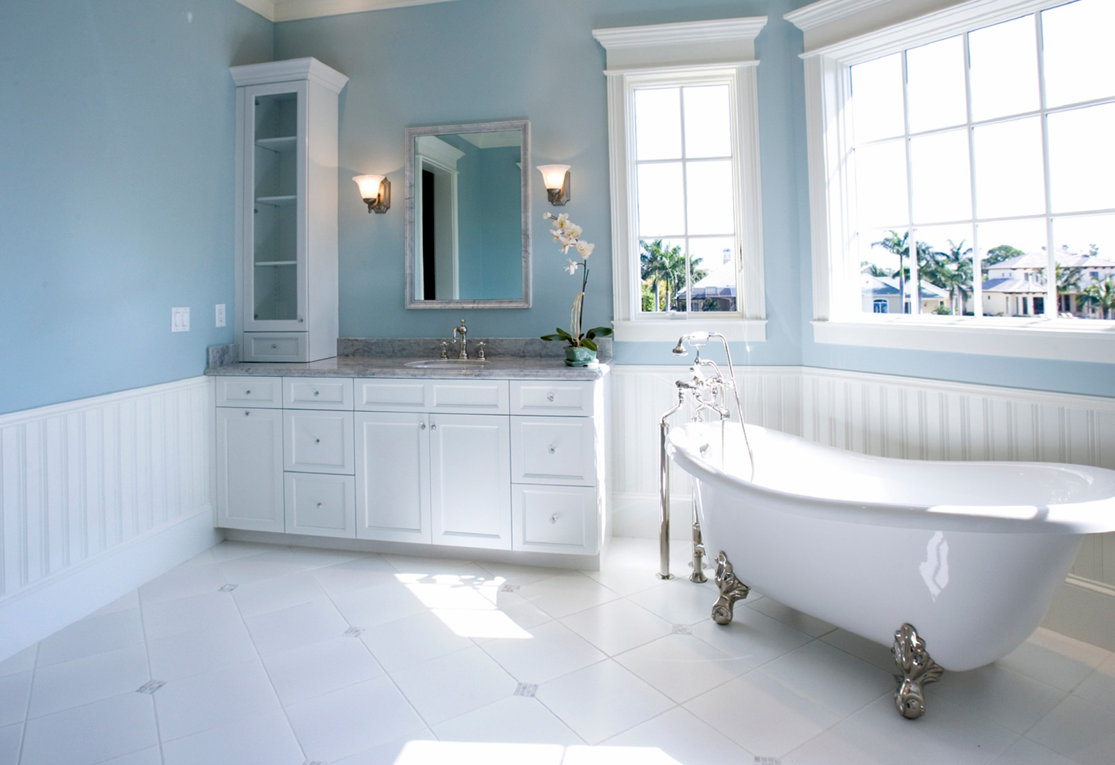
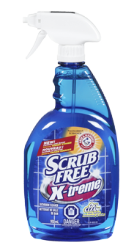
심층면접법의 예
욕실청소용 수입 세제
  뿌려만 주면 물때가 사라지는 욕실세제
  제품테스트 결과 탁월한 효능
  고가의 세제 출시
  시장의 반응 냉담
  목욕탕구조의 차이
  저가제품 수입으로 선회

Slide 13
의사소통방법의 유형
 | 체계적(표준화) | 비체계적(비표준화)
공개적 | 일반설문지 서베이 | 심층면접법 표적집단면접법
비공개적 | 객관적 형태조사 | 투사법

Slide 14
[공고]
8주차에 조사계획서 발표 및 설문지 제출로 중간고사 대체
이번 주에는 조사할 기업, 상품 또는 주제를 결정해야함
지난 학기에 넷플릭스(OTT), 카카오T, 핀테크, 배달의 민족, 커피숍, 온라인쇼핑 등에 대한 소비자조사 등을 실시
“나의 선택은?” – 경쟁사 없는 시장은 추천 안함

